Slide 1


Уфк по ульяновской области
Представление отчетности по национальным проектам ф.0503117-НП
Солманова Наталья Евгеньевна
Старший казначей Отдела бюджетного учета и отчетности по операциям бюджетов
www.roskazna.ru
г. Ульяновск , июнь 2020 год

Slide 2
Уфк по ульяновской области
Представление Отчетности по национальным проектам
В соответствии с Инструкцией о порядке составления и представления годовой, квартальной и месячной отчетности об исполнении бюджетов бюджетной системы Российской Федерации, утвержденной приказом Министерства финансов Российской Федерации от 28 декабря 2010 г. N 191н (в редакции приказа Министерства финансов Российской Федерации от 20 августа 2019 г. N 131н « О внесении изменений в Инструкцию о порядке составления и представления годовой, квартальной и месячной отчетности об исполнении бюджетов бюджетной системы Российской Федерации, утвержденную приказом Министерства финансов Российской Федерации от 28 декабря 2010 г. N 191н ») финансовыми органами публично-правовых образований Российской Федерации ежемесячно, начиная с отчетности на 1 октября 2019 года, осуществляется составление и представление отчетов ф.0503117-НП «Отчет об исполнении бюджета» в части реализации национальных проектов (программ), комплексного плана модернизации и расширения магистральной инфраструктуры (региональных проектов в составе национальных проектов). В случае отсутствия показателей о реализации национальных проектов (программ), комплексного плана модернизации и расширения магистральной инфраструктуры (региональных проектов в составе национальных проектов) отчеты ф.0503117-НП не представляются.
1

Slide 3
Комплексный план, соответствует
буквенному значению
Уфк по ульяновской области
Целевые статьи расходов на реализацию нацпроектов (Приложение № 11 к Приказу Минфина России от 08.08.2018 № 132н) Четвертый разряд кода целевой статьи (00 0 X0 00000), отражающий расходы на национальный проект (программу), A - национальный проект "Культура"; D - национальная программа "Цифровая экономика Российской Федерации"; E - национальный проект "Образование"; F - национальный проект "Жилье и городская среда"; G - национальный проект "Экология"; I - национальный проект "Малое и среднее предпринимательство и поддержка индивидуальной предпринимательской инициативы"; L - национальный проект "Производительность труда и поддержка занятости"; N - национальный проект "Здравоохранение"; P - национальный проект "Демография"; R - национальный проект "Безопасные и качественные автомобильные дороги"; S - национальный проект "Наука"; T - национальный проект "Международная кооперация и экспорт"; V - Комплексный план модернизации и расширения магистральной инфраструктуры.
2

Slide 4
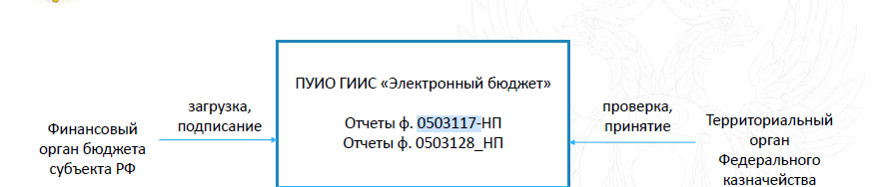
Представление ФО ф.0503117-НП
Уфк по ульяновской области
Сроки представления ф.0503117-НП в ПУиОБ ЭБ
.
Комплект отчетности ф.0503117-НП
На 5-й рабочий день месяца
2 рабочих дня с момента представления
3

Slide 5
Представление ТОФК ф.0503151
в ПУиО ГИИС "Электронный бюджет
Уфк по ульяновской области
В целях автоматизации проверки Отчетов территориальные органы Федерального казначейства (далее - ТОФК)обеспечивают ежемесячное представление в ПУиО ГИИС "Электронный бюджет" Отчета по поступлениям и выбытиям (ф. 0503151). ТОФК осуществляют проверку отчетов (ф. 0503117-НП) на соблюдение контрольных соотношений в соответствии с Приложением N 1 к письму Казначейства России от 9 сентября 2019 г. N 07-04-05/02-19361 «О предоставлении форм бюджетной отчетности» (вместе с «Порядком представления отчетов по поступлениям и выбытиям (ф. 0503151) в ПУиО ГИИС "Электронный бюджет" и проверки отчетности финансовых органов субъектов Российской Федерации"). По результатам анализа протоколов контролей, сформированных в ПУиО ГИИС "Электронный бюджет", в случае принятия решения о необходимости корректировки отчетности, специалист ТОФК осуществляет отмену представленного отчета и координацию процесса его замены финансовым органом субъекта Российской Федерации в срок до четырех календарных дней с момента его фактического представления в ПУиО ГИИС "Электронный бюджет".
.
4

Slide 6
Уфк по ульяновской области
Проверка и принятие отчетов ф.0503117-НП ТОФК
Специалист ТОФК обеспечивает авторизацию в личном кабинете ПУиО ГИИС "Электронный бюджет" под типом субъекта "ТОФК (ФО)" и проведение контролей представленных отчетов путем нажатия кнопки "Контроли". После визуальной проверки отчетов специалист ТОФК отмечает представленный отчет, запуская операцию «Контроли» в зависимости от результатов проведения контролей отчеты переходят на статус «Контроль пройден» или «Контроль не пройден». После этого отчет принимается. Контроль ВНК для ф.0503117-НП не требуется. При результате "Контроль не пройден" специалист ТОФК может отменить отчет путем его перевода в статус "Отменен", с дальнейшим проведением работы с специалистом ФО по повторному представлению уточненного отчета. Специалист ТОФК после анализа протоколов контролей осуществляет изменение статуса отчетов на статусы "Принят" или "Принят условно". После принятия всех Отчетов ф. 0503117-НП, специалист ТОФК извещает Отдел консолидированной, бюджетной и бухгалтерской отчетности МОУ ФК о принятии всех отчетов финансового органа субъекта Российской Федерации. Далее, в случае необходимости замены принятого отчета, ТОФК согласовывает с Отделом консолидированной, бюджетной и бухгалтерской отчетности МОУ ФК возможность его замены.
.
5

Slide 7
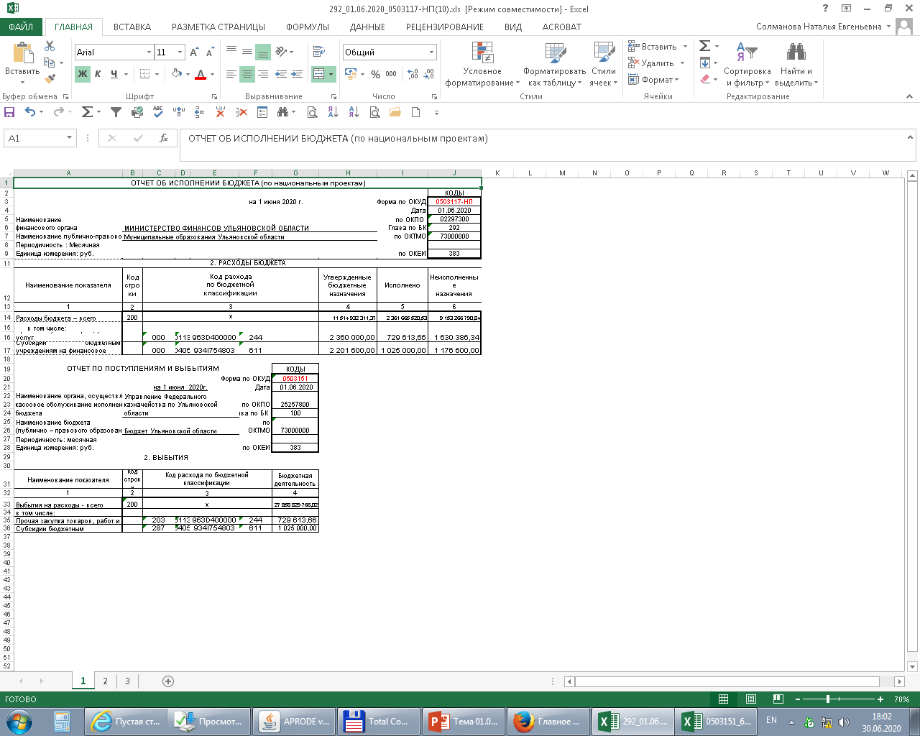
Соответствие данных отчетов
ф.0503151 и 0503117-НП
Уфк по ульяновской области
Графа 3,раздела 2.Расходы бюджета отчета ф. 0503117-НП
(Раздел Подраздел + Целевая статья в части кода НП + КВР = графе 3 раздела 2.Выбытия отчета ф. 0503151
Графа 5, раздела 2.Расходы бюджета, отчета ф. 0503117-нп (Исполнено) = графе 4 (Бюджетная деятельность) раздела 2. Выбытия отчета ф. 0503151
графы 4 и 6 отчета ф.0503117-НП ТОФК не сверяются !
6

Slide 8
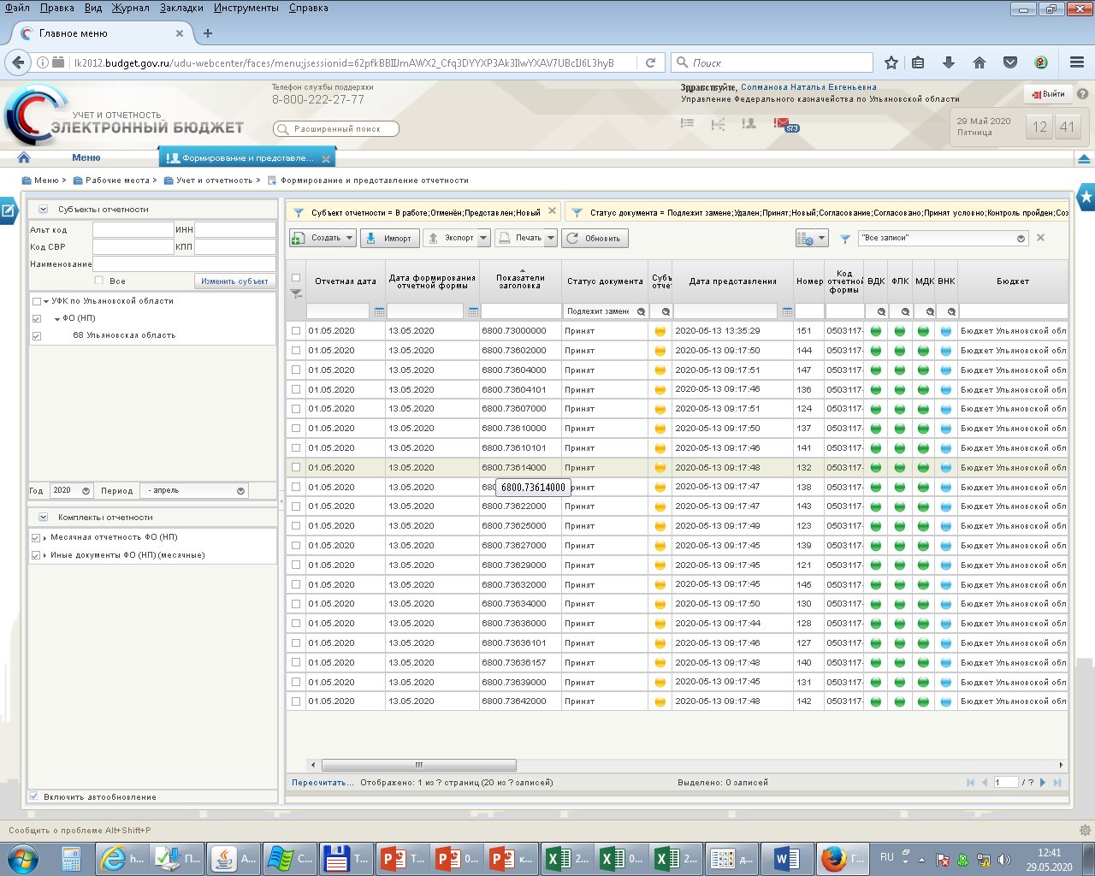
Принятие ТОФК отчетов ф.0503117-НП в ПУиО ГИИС "Электронный бюджет
Уфк по ульяновской области
7

Slide 9
Нормативно-правовые акты , регламентирующие представление и проверку отчета (ф. 0503117-НП)
Уфк по ульяновской области
Нормативно-правовые акты , регламентирующие представление отчета ф. 0503117-НП:
Приказ МФ Российской Федерации от 20.08.2019 № 131н «О внесении изменений в Инструкцию о порядке составления и представления годовой, квартальной и месячной отчетности об исполнении бюджетов бюджетной системы Российской Федерации, утвержденную приказом Министерства финансов Российской Федерации от 28.12. 2010 № 191н»
Письмо Федерального Казначейства 09.09.2019 № 07-04-05/02-19361
Приложение № 1 к письму Федерального казначейства 09.09.2019 № 07-04-05/02-19361
Приложение № 2 к письму Федерального казначейства 09.09.2019 № 07-04-05/02-19361
8

Slide 10
Уфк по ульяновской области
Спасибо за внимание!

